Slide 1
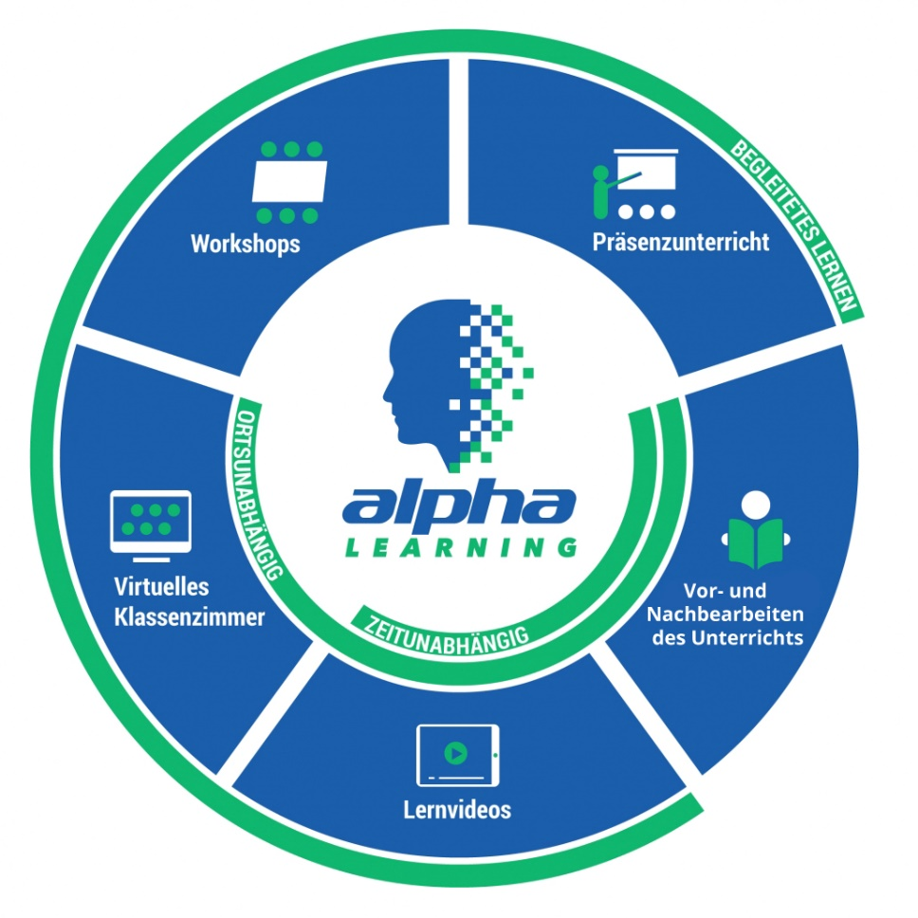


Fachkürzel - Fach ausgeschrieben
Fach ACCE
Block 5 vom 1.2.2022

Slide 2

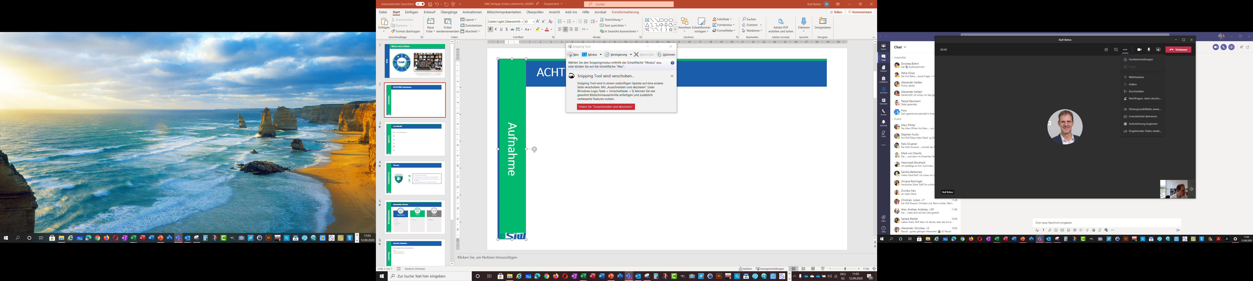

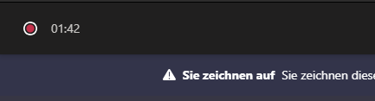
ACHTUNG Aufnahme
«Guten Abend, ich starte jetzt die Aufzeichnung …»
Aufnahme
©
©

Slide 3

Lerninhalt
Du lernst die wichtigsten Netzwerk Topologien kennen
Du lernst die wichtigsten Netzwerk-Elemente kennen
Lernziele
©

Slide 4
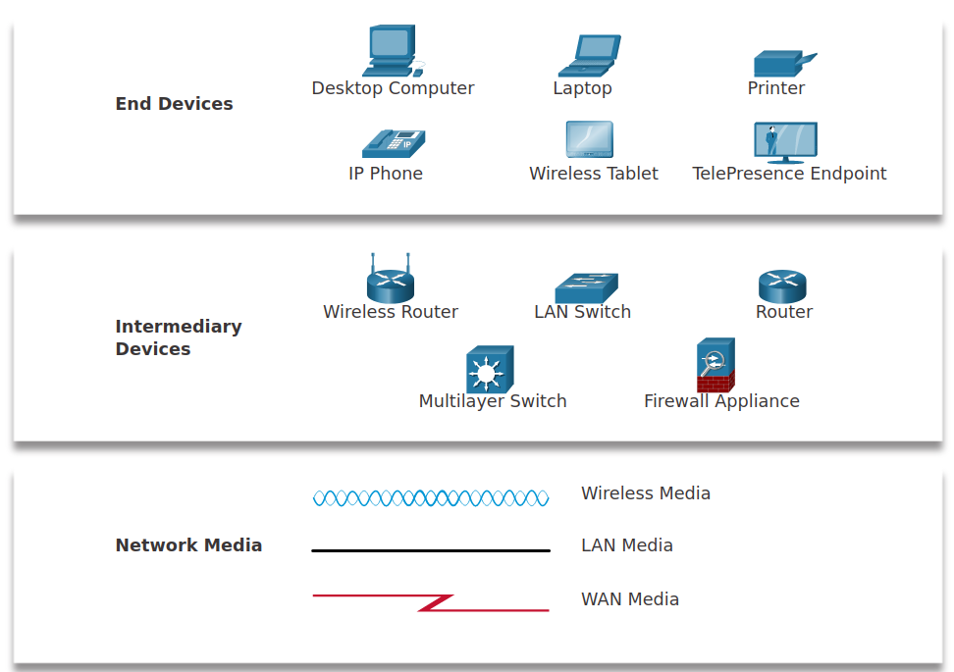
Network Devices
Details gibt es im Fach KOMT – Hier geht es um die Übersicht
Zusätzlich:
Datenbanken
Webserver
Mailserver
Datei-Ablagen
On-Prem Cloud
etc
Netzwerk Übersicht
©

Slide 5
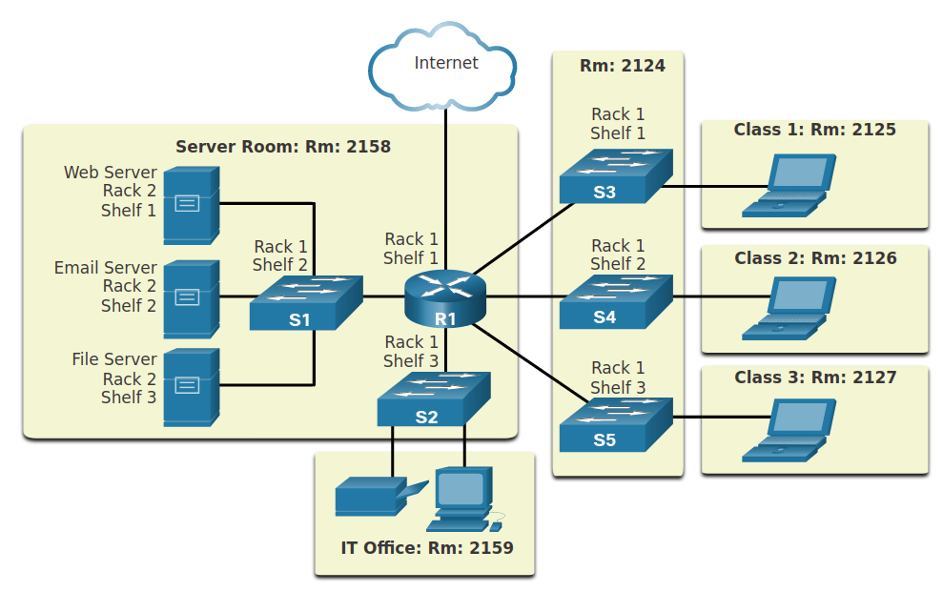
Physische Topologie
Netzwerk Übersicht
©

Slide 6
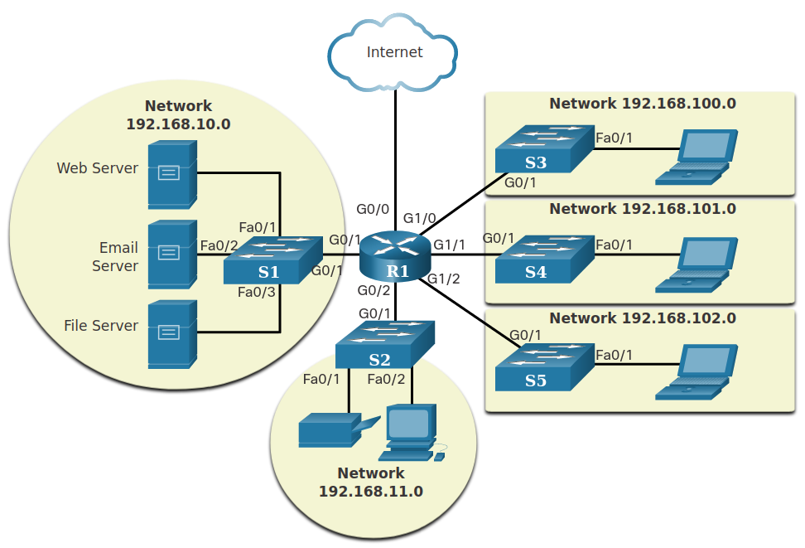
Logische Topologie
Netzwerk Übersicht
©

Slide 7
Switch
Alle Geräte an einem Switch gehören zum gleichen Netzwerk
Das Netzwerk wird definiert über eine Adresse und einer Netzmaske
Z.B. 192.168.16.0/24 (→ CIDR-Notation)
→ Was bedeutet das?
Netzwerk-Adresse:
Subnetz-Maske:
Default-Gateway:
Broadcast Adresse:
Geräte:
Netzwerk Typ:
Switch und Geräte kennen gegenseitig die IP’s wegen ARP (Adress Resolution Protocol) → KOMT
Wenn ein Gerät an eine IP ausserhalb des Netzwerkes senden will, wird das Paket an den Default Gateway gesandt
Port-Mirroring / VLANs
Netzwerk Elemente
©
Notes:
192.168.16.0 ist das Netzwerk
192.168.16.1 ist die Default Gateway Adresse
192.168.16.255 ist die Broadcast Adresse

Slide 8
Router
Vermittelt zwischen Netzwerken
Ist der Default-Gateway der jeweiligen Netzwerke
Routet IP Adressen zum richtigen Ziel (Routing Tabelle)
CyberOps VM: ip route
Operiert auf ISO-OSI Layer 3 (Network Layer)
Netzwerk Elemente
©

Slide 9
PacketTracer
PacketTracer
Netzwerk Simulationssoftware
Von Cisco (daher Cisco Appliances)
Viele Aufgaben inkl. Lösungen auf Youtube vorhanden
Wir werden PacketTracer für die meisten netzwerkbezogenen Fragestellungen einsetzen
Auch freie Übungen sind möglich (Praktisch, da ohne HW Verhalten ausprobiert werden kann)
PacketTracer
©

Slide 10
Aufgabe IPv4 / IPv6 Routing
IPv4 / IPv6 konfigurieren
Übung 1.1.3.5
IPv4:2 PC IPv4 in sep. Netzwerken, 1 Router zum Internet
IPv6 dito
Hilfen:
Video mit Hilfe (UI): https://www.youtube.com/watch?v=rGyHQ3Vn240
Video mit Hilfe (CLI): https://www.youtube.com/watch?v=tRPc9F2WdlE
Zeitbudget: 20 Minuten
(Wer schon fertig ist: Explore …)
Netzwerk Elemente
©

Slide 11
Netzwerke Grösse
Small Home Networks
Kennt ihr alle: Eure Swisscom Internet Box / UPC Box / …
SOHO (Small Office / Home Office) Networks
1 Router + mehrere Switches
Medium / Large Network
Mehrere Router / mehrere Switches, strukturiert
World Wide Networks
Mehrere Netzwerke über Internet / Standleitungen verbunden
Netzwerk Übersicht
©

Slide 12
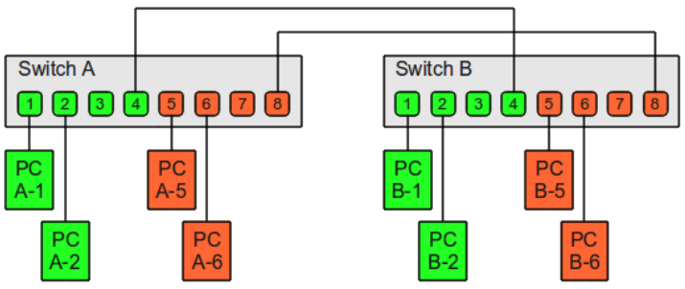
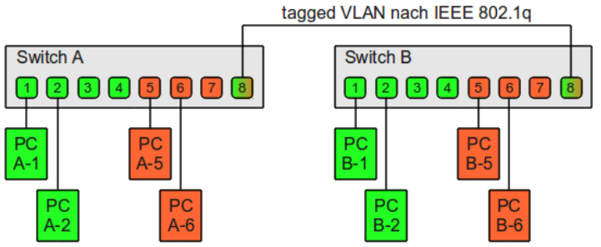
VLAN (Switch)
Virtual LAN [1]
Problematik: Örtlich weit auseinander liegende Devices sollen im gleichen Subnetz sein
Zusammengehörige Server in 2 unterschiedlichen Rechenzentren
Alle Drucker, alle VOIP-Geräte, Alle Clients
Maximal 4094 VLAN möglich
2 mögliche Modi
Port based: Switch Ports warden einem bestimmten VLAN zugeordnet
Tagged: Ethernet Pakete enthalten das VLAN
Netzwerk Elemente
©
[1] https://www.thomas-krenn.com/en/wiki/VLAN_Basics

Slide 13
VLAN Übung
Nachvollziehen einer VLAN Konfiguration
Cisco PaketTracer: Übung 6.1.2.7 (Im Ordner Block05)
Zeitbudget: 15 Minuten
Netzwerk Elemente
©

Slide 14
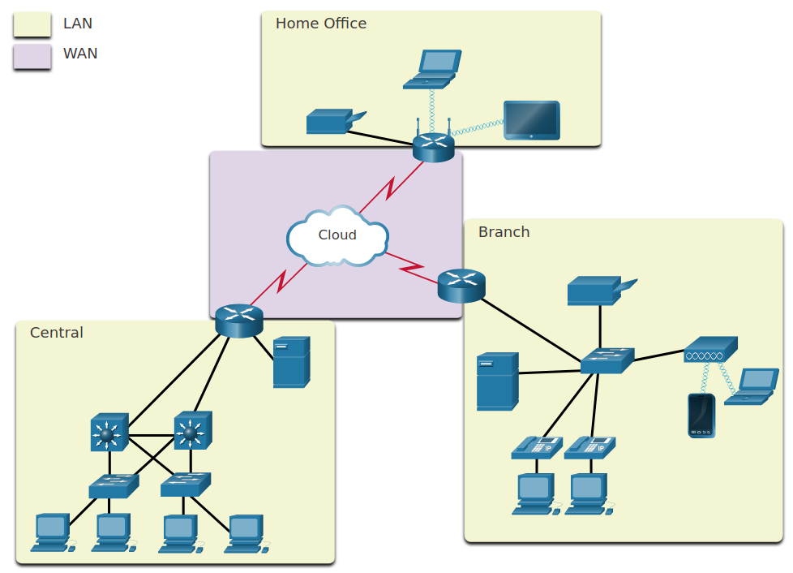
LAN vs WAN
Sichere Kommunikation über Internet: Kommt in einem späteren Block
LAN: Local Area Network
WAN: Wide Area Network
Netzwerk Übersicht
©

Slide 15
LAN vs WAN Übung
Netzwerk Verkehr über ein WAN verfolgen
Cisco PaketTracer: Übung 12.1.9 (Im Ordner Block05)
Zeitbudget: 15 Minuten
Netzwerk Übersicht
©

Slide 16
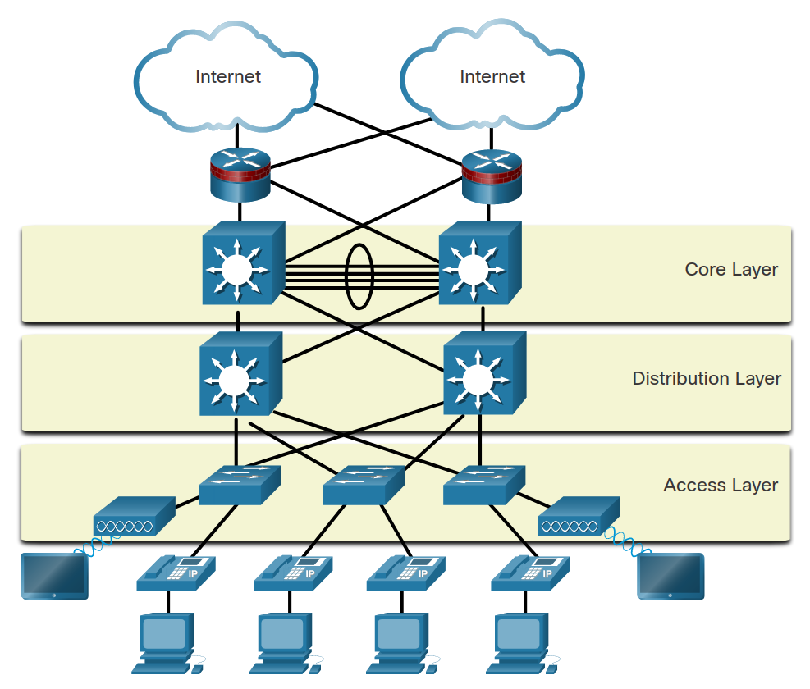
Layering
Layer:
Access Layer: “Concentrator” für die Clients (Switches)
Distribution Layer: Vermittelt zwischen allen Switches (Router)
Core Layer (Backbone): “Concentrator” von Router
In kleineren Netzwerken wird Distribution Layer und Core Layer oft zusammengefasst
Neues Device: Kommt im nächsten Block
Netzwerk Elemente
©

Slide 17
Resumee
Mit den Switches / Router können wir nun Netzwerke bauen
Jeder Client kann jeden anderen erreichen, auch über Internet
→ Wir haben bisher keine Sicherheit in unser Netzwerk eingebaut. Das ändern wir im nächsten Block!
Netzwerk Elemente
©

Slide 18
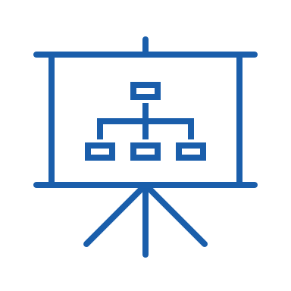


ACCE Block 6
→
Organisation
Thema
Thema
Ausblick
Lernziele
Firewalls
Netzwerk Topologien (2. Teil)
Funktionsweise von Firewalls
Konfiguration von Firewalls
©

